Slide 1


Desarrollo de sitios web con
PHP y MySQL
Tema 3: Formularios
José Mariano González Romano
mariano@lsi.us.es

Slide 2
Tema 3: Formularios
Acceso a formularios HTML desde PHP
El formulario de PHP
Subida de ficheros al servidor
Validación de los datos de un formulario

Slide 3
Acceso a formularios desde PHP
Desde PHP se puede acceder fácilmente a los datos introducidos desde un formulario HTML
Veámoslo con un ejemplo simple

Slide 4
Acceso a formularios desde PHP
Fichero uno.php
  <HTML>
  <BODY>
  <FORM ACTION=”dos.php” METHOD=”POST”>
  Edad: <INPUT TYPE=”text” NAME=”edad”>
  <INPUT TYPE=”submit” VALUE=”aceptar”>
  </FORM>
  </BODY>
  </HTML>
Fichero dos.php
  <HTML>
  <BODY>
  <?PHP
  print (“La edad es: $edad”);
  ?>
  </BODY>
  </HTML>

Slide 5
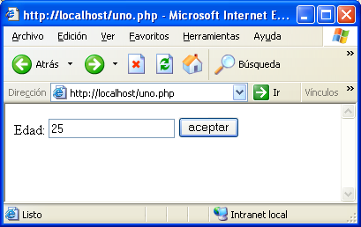
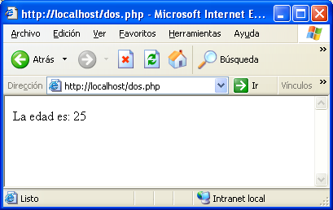
Acceso a formularios desde PHP

Slide 6
Acceso a formularios desde PHP
A partir de PHP 4.2.0, el valor por defecto de la directiva de PHP register_globals es off
Esto tiene una gran importancia sobre los formularios, ya que no es posible acceder a las variables enviadas de la manera anterior (como variables globales). En su lugar hay que utilizar la variable predefinida de PHP $_REQUEST, escribiendo $_REQUEST[‘edad’] en lugar de $edad
Se puede poner register_globals = on en el fichero de configuración php.ini, pero no es recomendable por motivos de seguridad. Una alternativa que permite hacer mínimos cambios en el código ya existente es la siguiente:
  $edad = $_REQUEST[‘edad’];

Slide 7
Acceso a formularios desde PHP
Fichero uno.php
  <HTML>
  <BODY>
  <FORM ACTION=”dos.php” METHOD=”POST”>
  Edad: <INPUT TYPE=”text” NAME=”edad”>
  <INPUT TYPE=”submit” VALUE=”aceptar”>
  </FORM>
  </BODY>
  </HTML>
Fichero dos.php
  <HTML>
  <BODY>
  <?PHP
  $edad = $_REQUEST[‘edad’];
  print (“La edad es: $edad”);
  ?>
  </BODY>
  </HTML>

Slide 8
Acceso a formularios desde PHP
Ejercicio 1: formulario simple
  Ilustra cómo acceder a los valores introducidos desde un formulario HTML

Slide 9
Acceso a formularios desde PHP
Acceso a los diferentes tipos de elementos de entrada de formulario
  Elementos de tipo INPUT
    TEXT
    RADIO
    CHECKBOX
    BUTTON
    FILE
    HIDDEN
    PASSWORD
    SUBMIT
  Elemento SELECT
    Simple / múltiple
  Elemento TEXTAREA

Slide 10
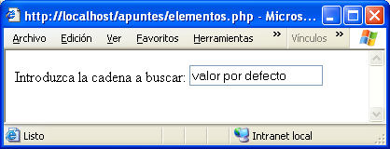
Acceso a formularios desde PHP
TEXT
Introduzca la cadena a buscar:
<INPUT TYPE="text" NAME="cadena" VALUE="valor por defecto" SIZE="20">
<?PHP
$cadena = $_REQUEST[‘cadena’];
print ($cadena);
?>

Slide 11
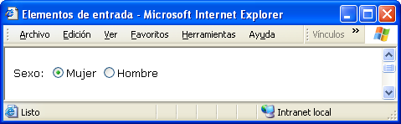
Acceso a formularios desde PHP
RADIO
Sexo:
<INPUT TYPE="radio" NAME=“sexo" VALUE=“M“ CHECKED>Mujer
<INPUT TYPE="radio" NAME=“sexo" VALUE=“H">Hombre
<?PHP
$sexo = $_REQUEST[‘sexo’];
print ($sexo);
?>

Slide 12
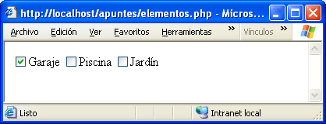
Acceso a formularios desde PHP
CHECKBOX
<INPUT TYPE="checkbox" NAME="extras[]" VALUE="garaje" CHECKED>Garaje
<INPUT TYPE="checkbox" NAME="extras[]" VALUE="piscina">Piscina
<INPUT TYPE="checkbox" NAME="extras[]" VALUE="jardin">Jardín
<?PHP
$extras = $_REQUEST[‘extras’];
foreach ($extras as $extra)
print (“$extra<BR>\n”);
?>

Slide 13
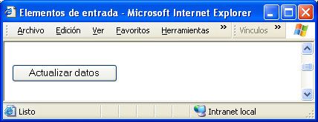
Acceso a formularios desde PHP
BUTTON
<INPUT TYPE="button" NAME=“actualizar" VALUE="Actualizar datos">
<?PHP
$actualizar = $_REQUEST[‘actualizar’];
if ($actualizar)
print ("Se han actualizado los datos");
?>

Slide 14
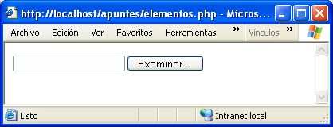
Acceso a formularios desde PHP
FILE
<FORM ACTION="procesa.php" METHOD="post“
ENCTYPE="multipart/form-data">
<INPUT TYPE="file" NAME="fichero">
</FORM>

Slide 15
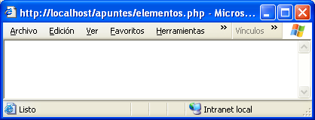
Acceso a formularios desde PHP
HIDDEN
<?PHP
print(“<INPUT TYPE=’hidden’ NAME=’username’ VALUE=’$usuario’>\n”);
?>
<?PHP
$username = $_REQUEST[‘username’];
print ($username);
?>

Slide 16
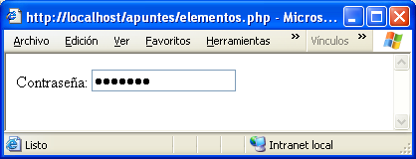
Acceso a formularios desde PHP
PASSWORD
Contraseña: <INPUT TYPE="password" NAME="clave">
<?PHP
$clave = $_REQUEST[‘clave’];
print ($clave);
?>

Slide 17
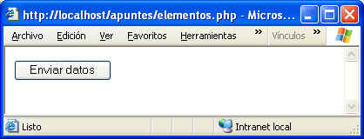
Acceso a formularios desde PHP
SUBMIT
<INPUT TYPE="submit" NAME="enviar" VALUE="Enviar datos">
<?PHP
$enviar = $_REQUEST[‘enviar’];
if ($enviar)
print ("Se ha pulsado el botón de enviar");
?>

Slide 18
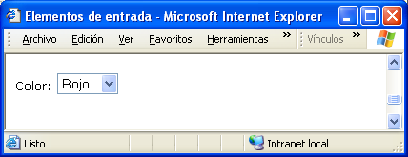
Acceso a formularios desde PHP
SELECT simple
Color:
<SELECT NAME=“color">
<OPTION VALUE=“rojo" SELECTED>Rojo
<OPTION VALUE=“verde">Verde
<OPTION VALUE=“azul">Azul
</SELECT>
<?PHP
$color = $_REQUEST[‘color’];
print ($color);
?>

Slide 19
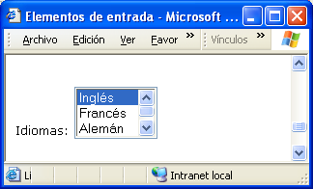
Acceso a formularios desde PHP
SELECT múltiple
Idiomas:
<SELECT MULTIPLE SIZE="3" NAME="idiomas[]">
<OPTION VALUE="ingles" SELECTED>Inglés
<OPTION VALUE="frances">Francés
<OPTION VALUE="aleman">Alemán
<OPTION VALUE="holandes">Holandés
</SELECT>
<?PHP
$idiomas = $_REQUEST[‘idiomas’];
foreach ($idiomas as $idioma)
print (“$idioma<BR>\n”);
?>

Slide 20
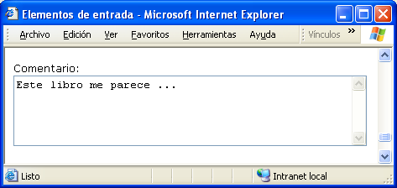
Acceso a formularios desde PHP
TEXTAREA
Comentario:
<TEXTAREA COLS=“50" ROWS=“4" NAME="comentario">
Este libro me parece ...
</TEXTAREA>
<?PHP
$comentario = $_REQUEST[‘comentario’];
print ($comentario);
?>

Slide 21
Acceso a formularios desde PHP
Ejercicio 2: programa que muestra los datos introducidos desde un formulario
  Ilustra cómo acceder a los valores introducidos desde todos los tipos de elementos de entrada de un formulario, con excepción de los tipos BUTTON y FILE, que se tratan en ejercicios posteriores

Slide 22
El formulario de PHP
La forma habitual de trabajar con formularios en PHP es utilizar un único programa que procese el formulario o lo muestre según haya sido o no enviado, respectivamente
Ventajas:
  Disminuye el número de ficheros
  Permite validar los datos del formulario en el propio formulario
Procedimiento:
  si se ha enviado el formulario:
  Procesar formulario
  si no:
  Mostrar formulario
  fsi

Slide 23
El formulario de PHP
Esquema de funcionamiento:
a)
b)
si se ha enviado el formulario:
Procesar formulario
si no:
Mostrar formulario
fsi
  La 1ª vez que se carga la página se muestra el formulario (a)
  La 2ª vez se procesa el formulario (b)

Slide 24
El formulario de PHP
Para saber si se ha enviado el formulario se acude a la variable correspondiente al botón de envío. Si este botón aparece de la siguiente forma en el formulario HTML:
<INPUT TYPE="SUBMIT" NAME="enviar“ VALUE="procesar">
entonces la condición anterior se transforma en:
if (isset($enviar))
o bien
if ($enviar == “procesar”)

Slide 25
El formulario de PHP
Ejercicio 3: formulario de PHP
  Ilustra cómo crear páginas multipropósito que sirven tanto para mostrar un formulario como para procesarlo

Slide 26
Subida de ficheros al servidor
Para subir un fichero al servidor se utiliza el elemento de entrada FILE
Hay que tener en cuenta una serie de consideraciones importantes:
  El elemento FORM debe tener el atributo ENCTYPE="multipart/form-data“
  El fichero tiene un límite en cuanto a su tamaño. Este límite se fija de dos formas diferentes:
    En el fichero de configuración php.ini
    En el propio formulario

Slide 27
Subida de ficheros al servidor
php.ini
;;;;;;;;;;;;;;;;
; File Uploads ;
;;;;;;;;;;;;;;;;
; Whether to allow HTTP file uploads.
file_uploads = On
; Temporary directory for HTTP uploaded files (will use
; system default if not specified).
;upload_tmp_dir =
; Maximum allowed size for uploaded files.
upload_max_filesize = 2M
formulario
<INPUT TYPE=”HIDDEN” NAME=”MAX_FILE_SIZE” VALUE='102400'>
<INPUT TYPE=”FILE” NAME="fichero">

Slide 28
Subida de ficheros al servidor
Consideraciones (cont)
  Debe darse al fichero un nombre que evite coincidencias con ficheros ya subidos. Por ello, y como norma general, debe descartarse el nombre original del fichero y crear uno nuevo que sea único
  El fichero subido se almacena en un directorio temporal y hemos de moverlo al directorio de destino usando la función move_upload_file()
Procedimiento:
  si se ha subido correctamente el fichero:
  Asignar un nombre al fichero
  Mover el fichero a su ubicación definitiva
  si no:
  Mostrar un mensaje de error
  fsi

Slide 29
Subida de ficheros al servidor
HTML
<INPUT TYPE="HIDDEN" NAME="MAX_FILE_SIZE" VALUE="102400">
<INPUT TYPE="FILE" SIZE="44" NAME="imagen">
La variable $_FILES contiene toda la información del fichero subido:
  $_FILES['imagen']['name']
    Nombre original del fichero en la máquina cliente
  $_FILES['imagen']['type']
    Tipo mime del fichero. Por ejemplo, "image/gif"
  $_FILES['imagen']['size']
    Tamaño en bytes del fichero subido
  $_FILES['imagen']['tmp_name']
    Nombre del fichero temporal en el que se almacena el fichero subido en el servidor
  $_FILES['imagen’]['error']
    Código de error asociado al fichero subido

Slide 30
Subida de ficheros al servidor
PHP
if (is_uploaded_file ($_FILES['imagen']['tmp_name']))
{
$nombreDirectorio = "img/";
$idUnico = time();
$nombreFichero = $idUnico . "-" . $_FILES['imagen']['name'];
move_uploaded_file ($_FILES['imagen']['tmp_name'],
$nombreDirectorio . $nombreFichero);
}
else
print ("No se ha podido subir el fichero\n");

Slide 31
Subida de ficheros al servidor
PHP
if (is_uploaded_file ($_FILES['imagen']['tmp_name']))
{
$nombreDirectorio = "img/";
$nombreFichero = $_FILES['imagen']['name'];
$nombreCompleto = $nombreDirectorio . $nombreFichero;
if (is_file($nombreCompleto))
{
$idUnico = time();
$nombreFichero = $idUnico . "-" . $nombreFichero;
}
move_uploaded_file ($_FILES['imagen']['tmp_name'],
$nombreDirectorio . $nombreFichero);
}
else
print ("No se ha podido subir el fichero\n");

Slide 32
Subida de ficheros al servidor
Ejercicio 4: subida de un fichero al servidor
  Ilustra cómo subir ficheros a un servidor, cómo controlar su tamaño, cómo crear un nombre único para el fichero y cómo almacenarlo en el lugar deseado

Slide 33
Validación de formularios
Toda la información proveniente de un formulario debe considerarse por norma como contaminada, y hay que validarla antes de darla por buena y procesarla
Lo más eficiente es mostrar los errores sobre el propio formulario para facilitar su corrección. Procedimiento:
  si se ha enviado el formulario:
  si hay errores:
  Mostrar formulario con errores
  si no:
  Procesar formulario
  fsi
  si no:
  Mostrar formulario
  fsi

Slide 34
Validación de formularios
Este procedimiento se puede resumir para que sólo haya que mostrar una vez el formulario, bien con los valores por defecto o con los valores introducidos, y con los errores en su caso:
  si se ha enviado el formulario:
  validar datos
  fsi
  si se ha enviado el formulario y no hay errores:
  Procesar formulario
  si no:
  Mostrar formulario con valores por defecto o ya enviados
  fsi

Slide 35
Validación de formularios
Esquema de funcionamiento:
a)
b)
c)
si se ha enviado el formulario:
validar datos
fsi
si se ha enviado y no hay errores:
Procesar formulario
si no:
Mostrar formulario
fsi
  La 1ª vez que se carga la página se muestra el formulario (a)
  La 2ª y sucesivas veces se validan los datos
    Si hay errores, se muestra de nuevo el formulario con los errores (b)
    Si no hay, se procesa el formulario (c)

Slide 36
Validación de formularios
Ejercicio 5: validación de los datos introducidos en un formulario
  Ilustra cómo realizar una validación de los datos introducidos en un formulario en el propio formulario

